Slide 1

SMM-стратегия
Для страниц facebook и Instagram

Slide 2
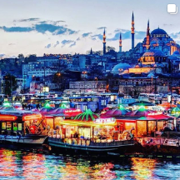
Повысить количество заявок со страниц ФБ и Инстаграм.
Сформировать имидж компании как агентства, с которым стоит работать.
ЦЕЛИ

Slide 3
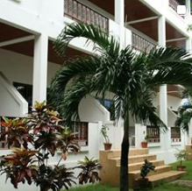
Увеличить узнаваемость бренда среди целевой аудитории
Повысить охват постов, поднять активность подписчиков.
Нарастить количество подписчиков за счет целевой аудитории.
Определить наиболее перспективные направления работы на будущее.
Создать у подписчиков острое желание путешествовать.
ЗАДАЧИ

Slide 4
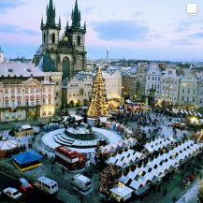
Актуализировать оформление и описание групп в Instagram и facebook, сделать мультиссылку.
Продумать визуальный стиль.
Продумать Tone of Voice.
Подобрать наиболее продуктивные хештеги для продвижения, а также уникальные для навигации.
Составить контент-план на месяц из расчета 30 публикаций на каждую сеть. Публикации дублируются.
Публикация сторис ежедневно.
Публикация постов, работа с комментариями.
Общение в директ. Цель отвечать максимально оперативно, выстроить взаимоотношение с менеджерами.
Выбор блогеров и площадок для посевов. 3-4 платных и бесплатных посева.
Поиск тематических марафонов (могут быть проблемы, потому что аккаунт не личный, а компании).
Выбрать гипотезы для тестирования.
Подвести итоги.
Составить контент-план на второй месяц.
ПЛАН РАБОТЫ
на 1-ый месяц

Slide 5
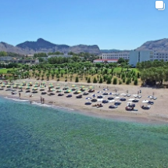
Посты средней длинны – 500-1500 символов, написанные легким языком, с иронией.
Язык: Украинский – 60%, русский – 40%, протестировать что лучше заходит.
Некоторое количество эмодзи и смайлов, приветствуется использование различных маркеров и иконок для структурирования поста.
Каждый пост сопровождается фото или видео.
Приоритет для фото от менеджеров и с сайтов отелей и турфирм, но допускается использование фото из интернета.
Желательно обрабатывать фото фильтром для естественности.
Публикация – ежедневно, на выходных развлекательные посты.
Публикация постов в первой половине дня, до 12.00 (протестировать).
Приоритетные дни – понедельник, вторник, среда, пятница, суббота.
TONE OF
VOICE

Slide 6
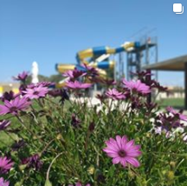
Целевая аудитория – мужчины и женщины 25-50, семьи с детьми.
Уровень доходов – средний и выше.
Активные, уже были в путешествиях, умеют выбирать туроператора
(Уточнить ЦА, проанализировать конкурентов)
ЦЕЛЕВАЯ
АУДИТОРИЯ

Slide 7
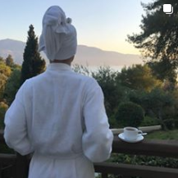
Полезный (30%)
Информация об отелях, странах, как выбрать тур, на что обращать внимание, что брать с собой в поездку, ТОПы, чек-листы, направления
Мотивирующий (30%)
«Ты никогда не будешь жалеть о деньгах, потраченных на путешествие» «Твоя душа скучает по местам, где ещё не была» (цитаты, чтобы передать настроение) Посты, которые вызывают желание путешествовать, смотреть новые страны, получать новые ощущения
Вовлекающий (10%)
Опросы, розыгрыши, игры
Продающий (20%)
Отзывы, информация о турах, акциях
Развлекательный (10%)
Мемы, интересные факты, фразы и цитаты о путешествиях
КОНТЕНТ-
СТРАТЕГИЯ

Slide 8
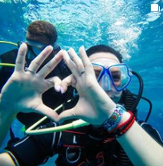
Публикация качественного контента, чтобы людям было интересно следить за публикациями и подписыватья на страницу.
Внедрение промоакций и розыгрышей с целью привлечения новых подписчиков и активизации старых.
Посевы, нативная и платная реклама на качественных площадках.
Поиск блогеров для продвижения.
Активное общение в комментариях и переписке
Публикация сторис
Методы продвижение
в facebook

Slide 9
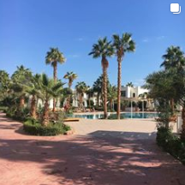
Публикация качественного контента, чтобы людям было интересно следить за публикациями и подписыватья на страницу.
Внедрение промоакций и розыгрышей с целью привлечения новых подписчиков и активизация старых.
Продвижение хештегами и геометками
Реклама у блогеров
Стимулирование пользователей отмечать друзей и сохранять посты, наращивание охвата
Публикация эээээээээээээєэээээээээээээээээээээээээээээээээээээээээээээээээээээээээээээинформации в сторис
Ручной массфоловинг и масслайкинг по заданным критериям целевой аудитории
Методы продвижение
в Instagram

Slide 10
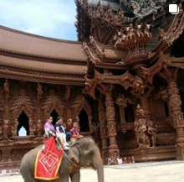
Тестирование (1-3 месяца). Основная цель – тестирование различных гипотез, типов контента и креативов, болей клиентов, призывов. Определить оптимальные форматы и темы постов, время и кол-во публикаций для каждой платформы. Определить базовую стоимость ключевых показателей – лида, конверсии.
Оптимизация (2-4 месяца). Основная цель – определить наиболее эффективные направления работы по результатам прошлого этапа, отработать их.
Масштабирование (4-6 месяцев). Основная цель – наращивание охватов, количества лидов и конверсий, увеличение вложений в рекламу.
ЭТАПЫ
развития проекта

Slide 11
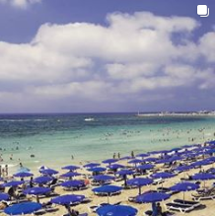
Количество подписчиков на страницах в facebook и Instagram
Охват пользователей постами.
Количество реакций, комментариев, репостов.
Коэффициент вовлеченности.
Общее количество лидов.
Стоимость лида.
Количество заказов.
Стоимость конверсии.
Размер среднего чека.
ROI.
KPI

